Slide 1
MEZINÁRODNÍ PRÁVO
SOUKROMÉ A PROCESNÍ
ÚVOD, POJEM, PŘEDMĚT
PRAMENY A METODY REGULACE
BDM101K Základy práva – specializační část I
JUDr. Radovan Malachta, Ph.D.
25.10.2024

Slide 2



Co to je MEZINÁRODNÍ?
Co to je PRÁVO?
Co to je SOUKROMÉ?
Co to je MEZINÁRODNÍ PRÁVO SOUKROMÉ?

Slide 3
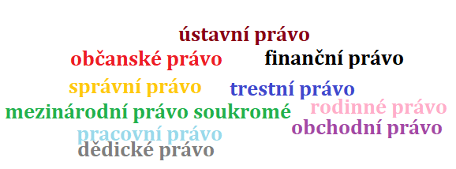
Soukromé a veřejné právo
Která odvětví práva řadíme do soukromého práva?
Která odvětví práva řadíme do veřejného práva?

Slide 4
Pojem, předmět a účel mezinárodního práva soukromého

Slide 5

vnitrostátní právní poměry – řeší vnitrostátní právo
v některých vztazích – souvislost se zahraničím (vztah alespoň ke 2 státům)
K zamyšlení:
  Uzavřeli jste dnes nějakou smlouvu?
  Uzavřeli jste někdy smlouvu, která měla vztah k zahraničí?
5 JUDr. Malachta, KMEP

Slide 6




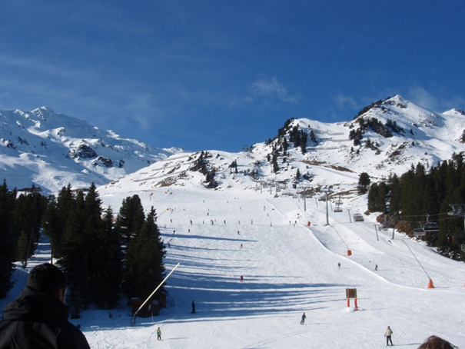

Slide 7


Cítíme ten rozdíl?
Adam, český státní příslušník s bydlištěm v Brně, si koupil
v obuvnictví v centru Brna boty.
vs.
Adam, český státní příslušník s bydlištěm v Brně, si při své návštěvě Barcelony koupil boty od místního podnikatele.

Slide 8


Cítíme ten rozdíl II?
Karel, český státní občan, bydliště v Liberci, srazil při neopatrné jízdě na lyžích na české straně Krkonoš Martina, rovněž Čecha s bydlištěm v Trutnově.
vs.
Karel, český státní občan, bydliště v Liberci, srazil při neopatrné jízdě na lyžích v italských Alpách rakouského turistu s bydlištěm v Salzburgu.

Slide 9
Cítíme ten rozdíl III?
Marie, česká státní občanka, bydliště v Mikulově, je zaměstnaná v místní společnosti založené podle českého práva a mající sídlo v Mikulově.
vs.
Marie, česká státní občanka, bydliště v Mikulově, zjistila, že za hranicemi v Rakousku si vydělá mnohem více. Nechala se zaměstnat ve společnosti založené dle rakouského práva a mající sídlo podnikání ve Wilfersdorfu.

Slide 10


Cítíme ten rozdíl IV?
Katka (státní příslušník ČR, bydliště v ČR) a Roman (státní příslušník ČR, bydliště ČR) chtějí mít sňatek na zámku v Buchlovicích (ČR).
vs.
Katka (státní příslušník ČR, bydliště v ČR) a José (státní příslušník Guatemaly, bydliště v Ciudad de Guatemala) chtějí mít sňatek na Haiti.

Slide 11

Cítíme ten rozdíl V?
Pan Novák (český státní občan, bydliště Brno) v červenci 2020 nešťastnou náhodou zemřel. Zanechal po sobě mimo jiné nemovitost – chatu v Krkonoších.
vs.
Pan Novák (český státní občan, bydliště Brno) v červenci 2020 nešťastnou náhodou zemřel. Zanechal po sobě mimo jiné nemovitost – apartmán v Marseille (Francie).

Slide 12
K zamyšlení
Představte si, že si z čínského e-shopu objednáte boty z Číny, které budou mít vadu (například jinou velikost či barvu či typ než jste si objednali). E-shop Vám odmítá reklamaci a Vy se budete chtít soudit. Máte na výběr soud státu, ve kterém byste se "mohli soudit", a to mezi soudem v České republice a soudem v Číně. Zamyslete se, proč je či není vhodné pro Vás (jako české občany s bydlištěm v ČR) se soudit v Číně.

Slide 13
Pojem mezinárodní právo soukromé
MPS vs. MPV
MPS – součást vnitrostátního práva – každý stát má své MPS
ALE normy MPS obsaženy ve vnitrostátních předpisech, unijních předpisech a mezinárodních smlouvách
soukromoprávní poměry s mezinárodním prvkem = předmět

Slide 14
MPS
soubor právních norem, které výlučně upravují soukromoprávní
poměry s mezinárodním prvkem, včetně právních norem
upravujících postup soudů a jiných orgánů a účastníků,
případně i jiných osob, a vztahy mezi nimi vznikající v řízení
o soukromoprávních věcech, v němž je obsažen
mezinárodní prvek

Slide 15
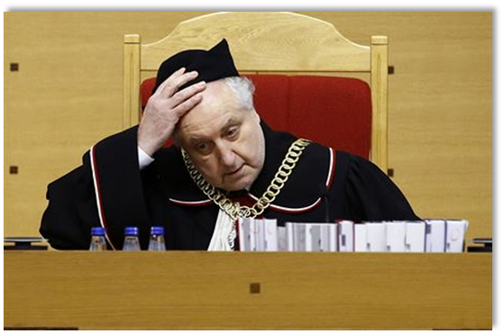
Na co MPS nachází odpovědi?
Mezinárodní pravomoc/příslušnost soudů:
KDE SE BUDE SPOR ŘEŠIT?
Rozhodné právo:
PODLE JAKÉHO PRÁVA SE BUDE ŘEŠIT PRÁVNÍ VZTAH?
Uznání a výkon rozhodnutí:
CO S VYDANÝM CIZÍM ROZHODNUTÍM?
Právní pomoc (justiční spolupráce mezi státy):
Například: Jak soud jedné země provede důkaz v jiné zemi?
1 + 3 + 4 =
mezinárodní
právo procesní

Slide 16
Ano, může se stát, že český soud bude muset rozhodnout o nároku vzneseným rakouským občanem proti českému občanovi podle italského práva.
Zamyslete se nad tím, jaké výhody a nevýhody plynou z toho, když se sudiště nachází v zahraničí.
Proč je vhodné řešit spor před českými soudy podle českého práva?
FORUM = SUDIŠTĚ

Slide 17
Proč existuje MPS?
mezinárodní spolupráce při regulaci vztahů společenského života
právní úprava soukromoprávních poměrů s mezinárodním prvkem
kdyby normy MPS jen ve vnitrostátních předpisech – pak by byla různá řešení v závislosti na sudišti (forum)
vnější rozhodovací harmonie
překonání rozdílů, sjednocení úpravy – mezinárodní smlouvy, unijní předpisy

Slide 18
Doplnění
hmotné právo, procesní právo, kolizní právo
hmotněprávní normy, procesní normy, kolizní normy
Unifikace
  mezinárodní smlouvy
  v rámci EU – nařízení (regionální unifikace)
  Haagská konference MPS
  UNIDROIT, UNCITRAL
Harmonizace

Slide 19
Podmínky vzniku MPS
existence států a jejich právních řádů vykazujících určitý rozdíl v obsahu
vzájemné uznávání existence právních řádů jednotlivých států
styky (ekonomické či společenské) mezi subjekty z jednotlivých států
určitý stupeň právního povědomí, který umožňuje vnímat kolize a najít způsob jejich řešení

Slide 20
Mezinárodní prvek

Slide 21
Mezinárodní prvek
dává soukromoprávnímu poměru mezinárodní povahu
ne každý prvek učiní soukromoprávní vztah mezinárodním
nezanedbatelný, dostatečně významný, dosahovat určité intenzity
dostáváme se do použití norem mezinárodního práva soukromého
předstírání mezinárodního prvku – obcházení zákona

Slide 22
Mezinárodní prvek – v čem spočívá
subjektu právního vztahu
předmětu právního vztahu
právně významné skutečnosti pro vznik a existenci právního vztahu
právní vztah, který právně souvisí či je právně závislý na jiném právním vztahu, který se řídí cizím právem
Dělení dle prof. Kučery

Slide 23
Příklad: Rozhodněte, zda je mezinárodní prvek dostatečně významný
Společnost A (sídlo a místo podnikání v ČR) uzavřela kupní smlouvu se společností B (sídlo a místo podnikání v ČR).
Společnost A (sídlo a místo podnikání v ČR) uzavřela kupní smlouvu se společností
B (sídlo a místo podnikání v ČR). Jednatel společnosti A hovoří slovensky.
Společnost A (sídlo a místo podnikání v ČR) uzavřela kupní smlouvu se společností B (sídlo a místo podnikání v ČR). Předmětem smlouvy byla trika, která byla vyrobena v Itálii (Made in Italy).
Společnost A (sídlo a místo podnikání v ČR) uzavřela kupní smlouvu se společností B (sídlo a místo podnikání na Slovensku). Místem dodání zboží je Brno. Kupní cena za zboží je placena na účet společnost A, který je veden u české banky.
Společnost A (sídlo a místo podnikání v ČR) uzavřela smlouvu se společností B (sídlo a místo podnikání v ČR). Předmětem smlouvy byla koupě nemovitosti, která se nacházela na území Rakouska.
Přepravní společnost A (sídlo a místo podnikání v ČR) letecky přepravuje zboží. Místo odletu se nachází v ČR, místo příletu ve Španělsku.

Slide 24
Příklad: Rozhodněte, zda je mezinárodní prvek dostatečně významný
Společnost Hořčice, a.s., sídlo a místo podnikání v Praze, uzavřela kupní smlouvu se společností Moutarde, s.a.r.l., s místem podnikání v Dijonu (Francie), na dodávku 500 kg dijonské hořčice za cenu 1283 eur.
Společnost Víno, a.s., sídlo a místo podnikání v Praze, uzavřela kupní smlouvu se společností Nejvína, s.r.o., s místem podnikání v Mikulově. Předmětem smlouvy bylo dodání francouzských vín (Monbazillac, Pinot noir).
Místo naložení nákladu pro přepravu hořčice z příkladu ad) 7 (pomocí nákladního silničního auta) se nacházelo v Dijonu, místo určení v Praze.

Slide 25
Příklad: Rozhodněte, zda je mezinárodní prvek dostatečně významný
Pan Dvořák, český st. příslušník s bydlištěm v Brně, si pronajal během dovolené na Islandu auto, registrované pod islandskou značkou, od společnosti Blue Car Rental ehf., se sídlem a místem podnikání v Keflaviku (Island)
Pan Novák, český státní příslušník, bydliště Zlín, dědí po svém otci chatu (rovněž Čech), která se nachází ve slovenských Nízkých Tatrách.
Pavel (Čech, bydliště Brno) nedá na křižovatce ve Vídni přednost zprava a srazí se s Petrem (Čech, bydliště Plzeň). Obě auta mají českou registrační značku. Petr požaduje náhradu škody.
Deník CELEBRITY (ČR) uveřejnil na svých www stránkách (ze svého sídla v Praze) nepravdivou informaci o zpěvačce H. Vondráčkové, a to nejen v češtině, ale i v angličtině. Informaci si přečetli čtenáři z ČR, Slovenska, Německa, Polska a Rakouska. Zpěvačka požaduje náhradu škody.

Slide 26
Prameny MPS

Slide 27
Prameny MPS – dle původu norem
vnitrostátní předpisy
unijní předpisy
mezinárodní smlouvy
mnohostranné
dvoustranné (smlouvy o právní pomoci)

Slide 28
vnitrostátní původ – typicky zákony
  zákon o mezinárodním právu soukromém – ZMPS (zákon č. 91/2012 Sb.)
unijní původ – typicky nařízení, směrnice
  například nařízení Řím I, nařízení Řím II, nařízení Brusel I bis, …
  některá nařízení jsou přijata v rámci posílené spolupráce EU (nařízení o majetkových poměrech manželů, nařízení o majetkových důsledcích registrovaných partnerů, nařízení Řím III – ČR se neúčastní)
normy mezinárodního původu
  dvoustranné i mnohostranné
  například Úmluva OSN o smlouvách o mezinárodní koupi zboží, mezinárodní smlouvy regulující mezinárodní přepravu aj.
blíže další a další semestry

Slide 29
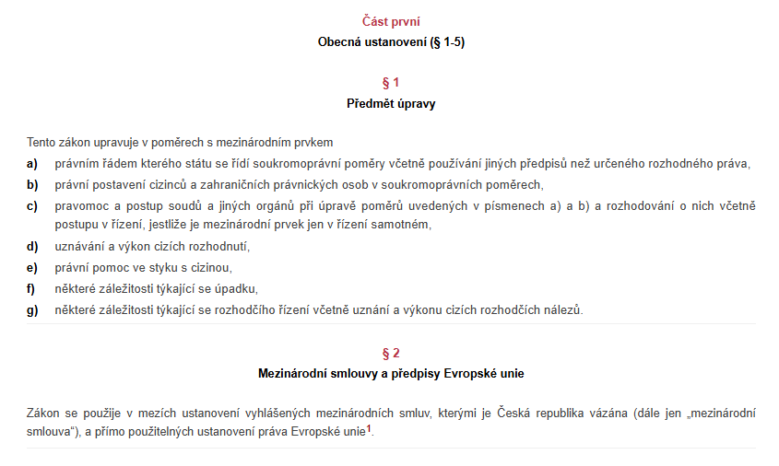
Zákon č. 91/2012 Sb., o mezinárodním právu soukromém

Slide 30

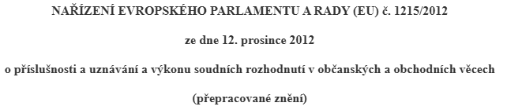
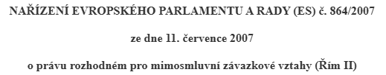
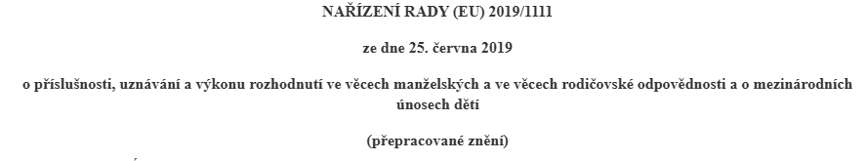
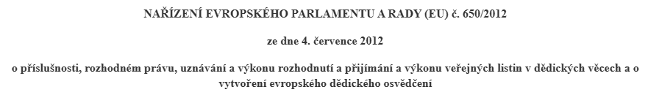
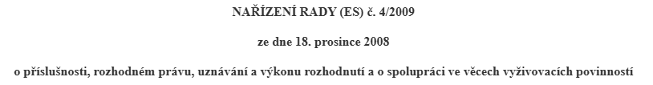
Prameny unijního původu – příklady
Brusel I bis
Brusel II ter

Slide 31

Unijní předpisy
kdy ČR vstoupila do EU?
unifikace (unifikace regionální) - unijní nařízení
justiční spolupráce ve věcech občanských (čl. 81 SFEU)
sekundární právní akty (čl. 288 SFEU)
posílená spolupráce (čl. 20 SEU)
jednotná závazná interpretace SDEU
  https://eur-lex.europa.eu/
  https://curia.europa.eu/

Slide 32
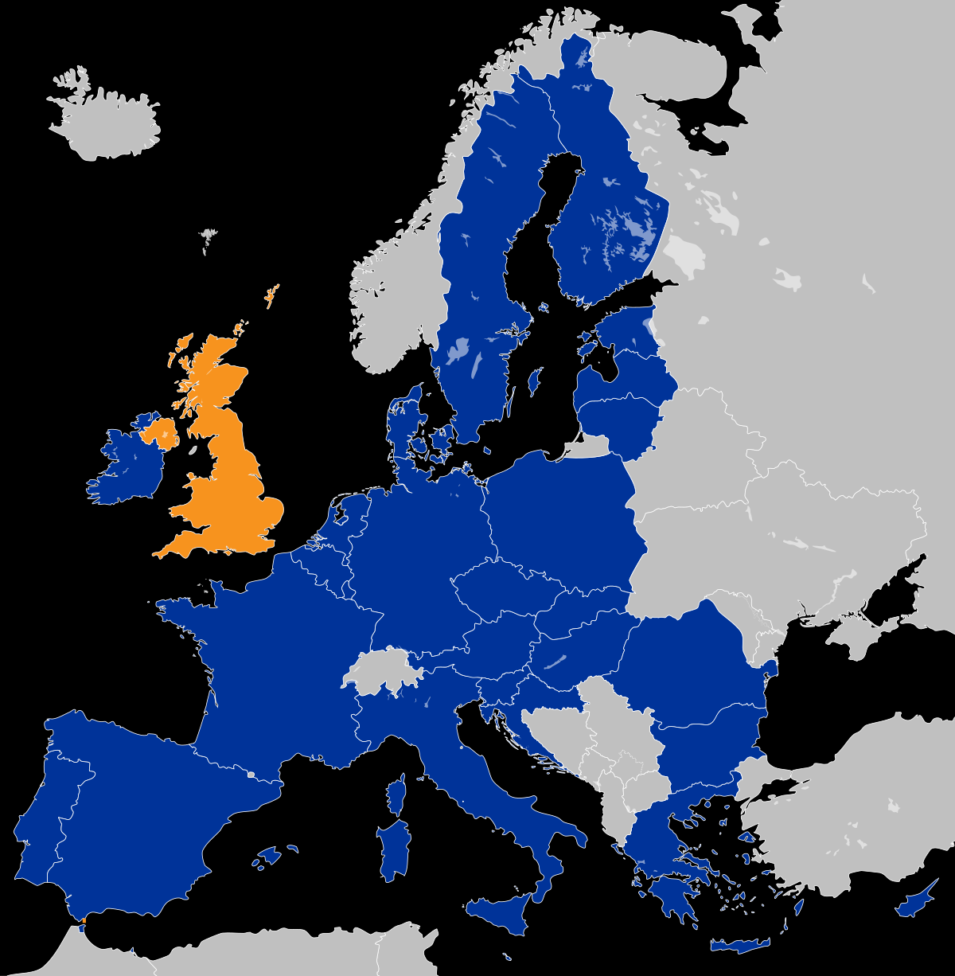
Poznámka mimo prameny MPS
seznam členských států EU
Brexit
pozice Dánska
pozice UK, Irska

Slide 33
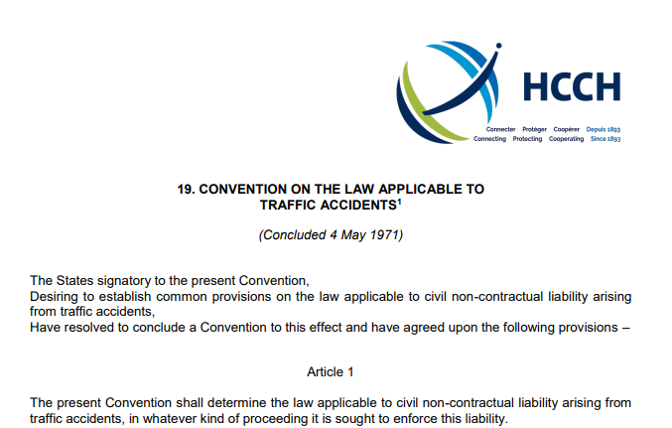
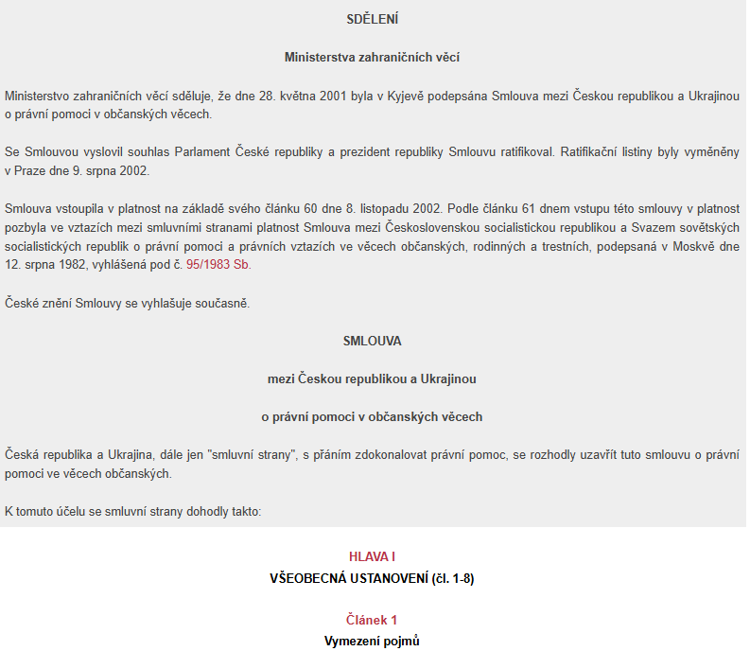

Mezinárodní smlouvy – příklady

Slide 34
Mezinárodní smlouvy
unifikace
vnitrostátní podmínky závaznosti
Haagská konference mezinárodního práva soukromého
  https://www.hcch.net/
UNIDROIT
  https://www.unidroit.org/
UNCITRAL
  https://uncitral.un.org/

Slide 35

Otázky za zlatého bludišťáka …
EU má
členské státy
smluvní státy
Mezinárodní smlouva má
členské státy
smluvní státy

Slide 36
Kolize pramenů
vnitrostátní předpis vs. unijní předpis
vnitrostátní předpis vs. mezinárodní smlouva
unijní předpis vs. mezinárodní smlouva
mezinárodní smlouva vs. mezinárodní smlouva

Slide 37
Určete, který předpis použijete a proč I
Společnost Frac, a.s., založená dle českého práva, místo podnikání Uherský Brod, je významnou stavební firmou. V roce 2024 uzavřela smlouvu o výstavbě nemovitosti se společností OPR, založená dle slovenského práva s místem podnikání v Trenčíně. Společnost Frac postavila nemovitost se skrytými vadami, odmítá odpovědnost. Slovenská společnost podala žalobu u českého soudu. Český soud nejprve musí posoudit, zda má mezinárodní pravomoc řešit tento spor.
V úvahu připadá aplikace ZMPS (§ 6) a nařízení Brusel I bis.

Slide 38
Určete, který předpis použijete a proč II
Pan Šimík, český státní příslušník, bydliště Hodonín, v roce 2024 zdědil nemovitost po svém otci (rovněž Čech), která se nachází v Tiraně (Albánie). Chcete zjistit, který soud je příslušný k projednání dědění nemovitého majetku.
V úvahu připadá (z pohledu českého soudu) ZMPS (§ 6) nebo dvoustranná smlouva mezi Československou republikou a Albánskou lidovou republikou o právní pomoci ve věcech občanských, rodinných a trestních (čl. 32).

Slide 39
Určete, který předpis použijete a proč III
Společnost Kapúčo, sídlo a místo podnikání ČR, uzavřela v prosinci 2023 smlouvu o dodávkách kávy se společností CoffeeCof, sídlo a místo podnikání Rumunsko. Určete právní režim kupní smlouvy za předpokladu, že nebude použita přímá úprava.
V úvahu (z pohledu českého soudu) připadá aplikace ZMPS, nařízení Řím I a dvoustranná smlouva o právní pomoci uzavřené mezi ČR a Rumunskem.

Slide 40
Určete, který předpis použijete a proč IV
Společnost Kapúčo, sídlo a místo podnikání ČR, uzavřela v prosinci 2023 smlouvu o dodávkách kávy se společností CoffeeCof, sídlo a místo podnikání Ukrajina. Určete právní režim kupní smlouvy za předpokladu, že nebude použita přímá úprava.
V úvahu (z pohledu českého soudu) připadá aplikace ZMPS, nařízení Řím I a dvoustranná smlouva o právní pomoci uzavřené mezi ČR a Ukrajinou.

Slide 41
Určete, který předpis použijete a proč V
Pan Hanz (Rakušan, bydliště Vídeň) nedá na křižovatce v Rakousku přednost zprava a srazí se s panem Stříbrným (Čech, bydliště Brno). Obě auta mají českou registrační značku. Pan Stříbrný požaduje náhradu škody, řízení bude zahájeno u českých soudů. Určete, jakým právem se řídí nárok na náhradu škody.
V úvahu (z pohledu českého soudu) připadá ZMPS, nařízení Řím II a Haagská úmluva o právu použitelném pro dopravní nehody.

Slide 42
Základní metody MPS

Slide 43
Základní metody řešení soukromoprávních vztahů s mezinárodním prvkem
Kolizní metoda
Kolizní normy
Přímá metoda
Přímé normy

Slide 44
METODA KOLIZNÍ – kolizní normy
  provádí výběr právního řádu, kterým se řídí právní vztah
  tam, kde připadá v úvahu aplikace dvou a více právních řádů
  neobsahuje práva a povinnosti účastníků právního vztahu - – práva a povinnosti subjektů jsou stanovena v určeném rozhodném (použitelném) právu (hmotněprávní úprava)
METODA PŘÍMÁ – přímé normy
  obsahuje práva a povinnosti účastníků právního vztahu – přímo je stanovuje
  bezprostřední aplikace norem
  hmotněprávní normy
  unifikace práva
  mezinárodní smlouvy (typicky, ne výlučně)
  speciální k metodě kolizní
  méně častá (než kolizní metoda)

Slide 45
PŘÍMÁ METODA: příklady mezinárodních úmluv
Úmluva OSN o smlouvách o mezinárodní koupi zboží
nejvýznamnější mezinárodní smlouva v oblasti práva mezinárodního obchodu pro vztahy mezi podnikateli!
Úmluva o promlčení při mezinárodní koupi zboží
Mezinárodní úmluvy z oblasti přepravy
  Úmluva o mezinárodní železniční přepravě (COTIF)
  Úmluva o přepravní smlouvě v mezinárodní silniční nákladní dopravě (CMR)
  Úmluva o sjednocení některých pravidel o mezinárodní letecké přepravě (Varšavská, Montrealská úmluva)
  Úmluva OSN o námořní přepravě zboží
------------
unijní předpisy – Nařízení o statutu evropské společnosti (SE)

Slide 46
KOLIZNÍ METODA: příklady pramenů
Vnitrostátní předpisy
  Zákon o mezinárodním právu soukromém (ZMPS)
Unijní prameny
  Nařízení Řím I (smluvní závazkové vztahy)
  Nařízení Řím II (mimosmluvní závazkové vztahy)
  Nařízení o dědictví
  Nařízení ve věcech majetkových poměrů v manželství (posílená spolupráce)
  Nařízení ve věcech majetkových důsledků registrovaného partnerství (posílená spolupráce)
  Nařízení Řím III (rozvod, rozluka) – posílená spolupráce, ČR se neúčastní!
  ….
Mezinárodní smlouvy
  Úmluva o právu použitelném pro dopravní nehody
  Úmluva o dohodách o volbě soudu
  různé dvoustranné smlouvy o právní pomoci
  …..

Slide 47
VZTAH KOLIZNÍ A PŘÍMÉ METODY
PŘÍMÁ METODA MÁ PŘEDNOST PŘED KOLIZNÍ METODOU

Slide 48
Příklad:
Jedná se o kolizní, nebo přímou normu?
„Smlouva o koupi zboží se řídí právem země, v níž má prodávající obvyklé bydliště.“
„Prodávající je povinen dodat zboží, předat jakékoli doklady, které se k němu vztahují, a vlastnické právo ke zboží. Kupující je povinen zaplatit za zboží kupní cenu a převzít dodávku.“
„Forma uzavření manželství se řídí právním řádem platným v místě, v němž se manželství uzavírá.“
„Dopravce je povinen vhodným způsobem potvrdit převzetí zásilky na druhopisu nákladního listu a předat tento druhopis odesílateli.“
„Kupující musí prohlédnout zboží nebo zařídit jeho prohlídku v době podle okolností co nejkratší.“
„Smlouva se řídí právem, které si strany zvolí.“
„Právo kupujícího z vad zboží zaniká, jestliže kupující neoznámí prodávajícímu povahu těchto vad v přiměřené době poté, kdy je zjistil nebo je měl zjistit.“
„Rozhodným právem pro mimosmluvní závazkové vztahy, které vznikají z porušení práva duševního vlastnictví, je právo země, pro kterou je uplatňována ochrana těchto práv.“
„Nestanoví-li toto nařízení jinak, je rozhodným právem pro dědění jako celek právo státu, ve kterém měl zůstavitel svůj obvyklý pobyt v době smrti.“

Slide 49
Mezinárodní právo procesní

Slide 50
MEZINÁRODNÍ PRÁVO SOUKROMÉ
  tradičně: rozhodné právo (právní režim, tedy podle jakého práva se právní situace řídí)
MEZINÁRODNÍ PRÁVO PROCESNÍ
  mezinárodní pravomoc/příslušnost soudů
  uznání a výkon rozhodnutí
  právní pomoc (aktivní, pasivní)
  postavení cizinců
  ověřování cizích veřejných listin (apostila, superlegalizace)
  zjišťování cizího práva

Slide 51
Základní pojmy z MPP
forum (sudiště) – ovlivní nám aplikace některých typů norem
  procesní normy
  kolizní normy
  imperativní normy
zásada lex fori
teritorialita, vzájemnost
mezinárodní pravomoc/příslušnost
uznání
výkon

Slide 52
Příklad procesních norem
„Spotřebitel může podat žalobu proti smluvnímu partnerovi buď u soudů členského státu, v němž má tento smluvní partner bydliště, nebo, bez ohledu na bydliště druhé strany, u soudu místa, kde má bydliště spotřebitel.“ (nařízení Brusel I bis)
„K rozhodování ve věcech vyživovacích povinností je v členských státech příslušný: a) soud místa, v němž má odpůrce místo obvyklého pobytu, nebo b) soud místa, v němž má oprávněný místo obvyklého pobytu, nebo (…).“ (nařízení o výživném)
„Rozhodnutí vydaná v některém členském státě jsou v jiných členských státech uznávána, aniž by bylo vyžadováno zvláštní řízení.“ (nařízení Brusel II ter)

Slide 53
Děkuji

